Slide 1
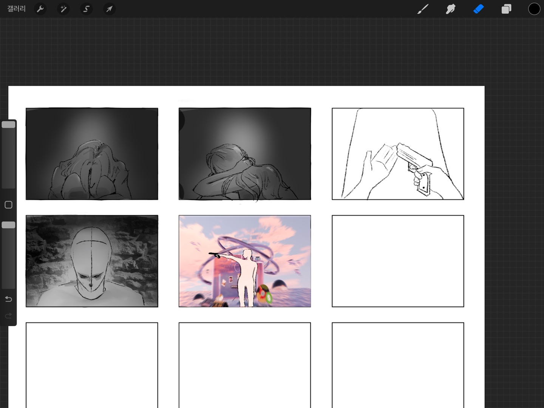
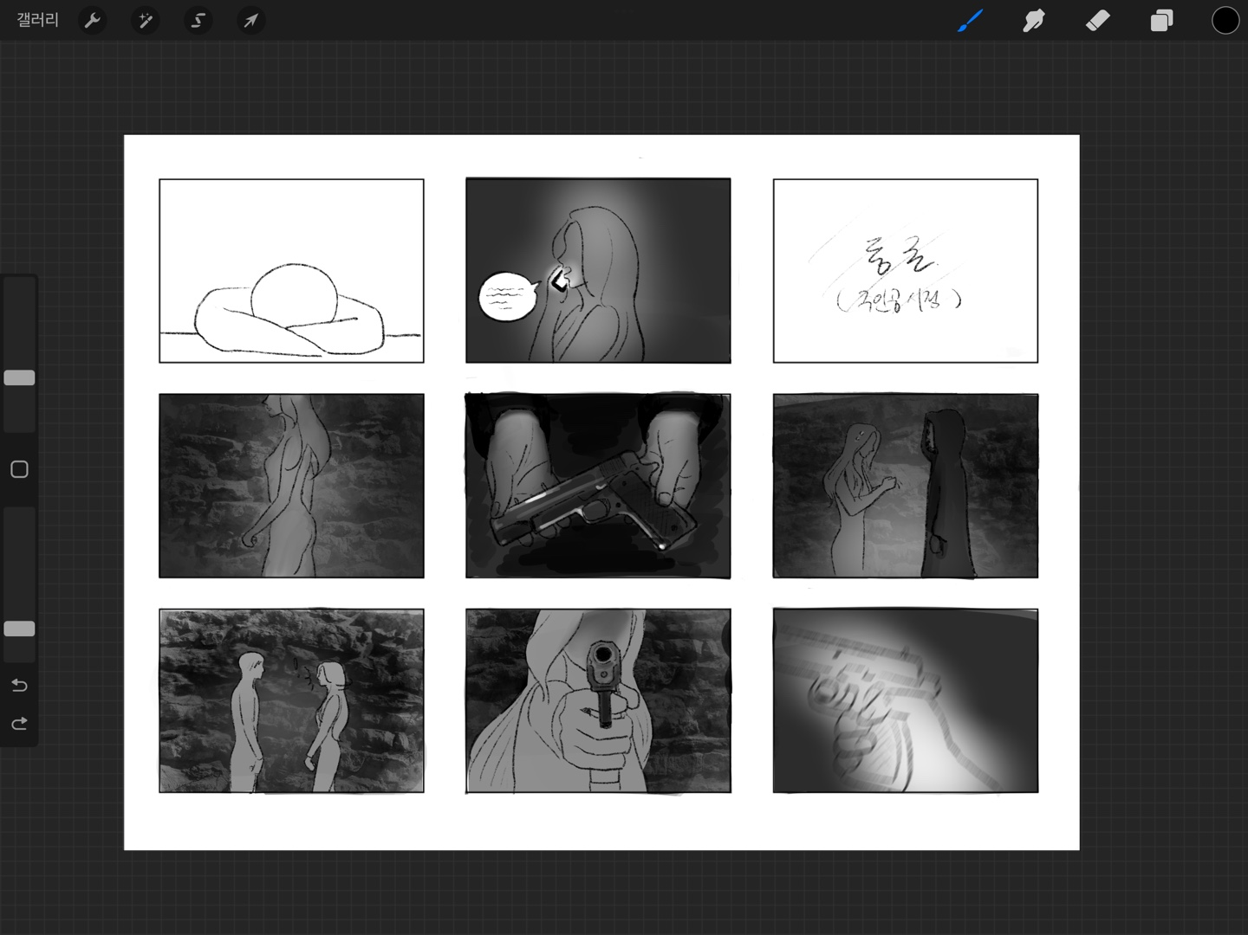
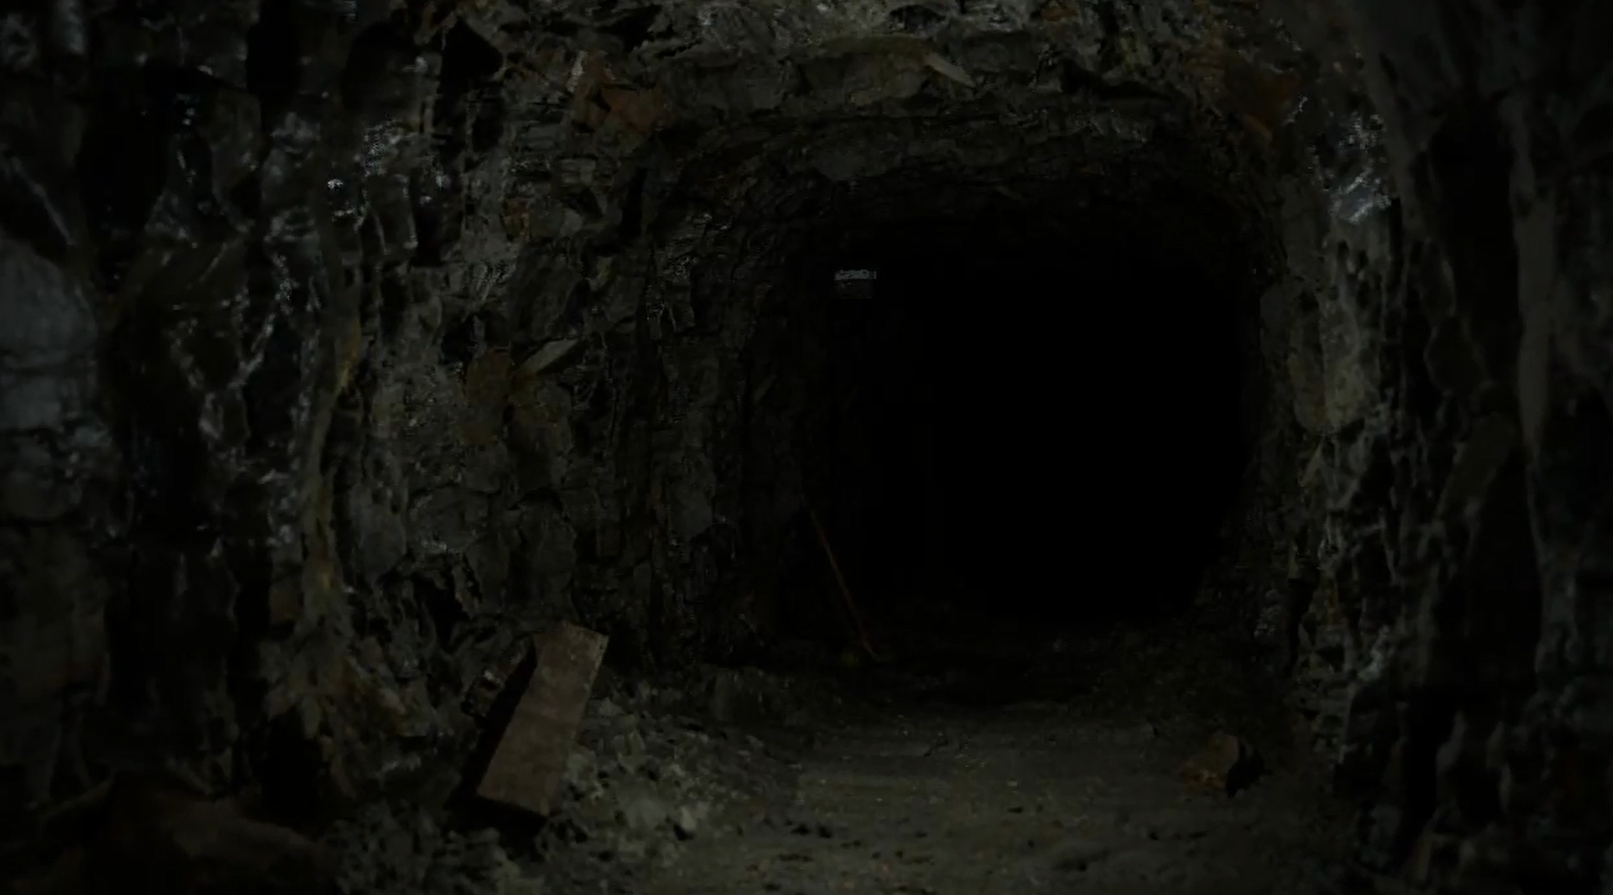
#1
#2
#3
#4
검정색 어두운 배경.
웅크리고 있는 주인공.
약간 위에서 아래로 향하게 촬영.
옆모습 촬영.
주인공이 목을 감싸며 괴로워 하는 듯 하다.
잠시 뒤 전화 벨이 울린다.
전남친의 전화. 상체를 일으키며 받는다.
통화하던 중 눈 앞이 동굴로 바뀐다.
(-> 당황하여 말을 점점 머뭇거리다 주인공 시점 시선으로 화면을 전환하여 표현)
주인공 시선의 동굴 안.
동굴 언리얼 레벨디자인.
#5
#6
#7
#8
일어나 당황하며 앞으로 걸어가는
주인공.
이때 의문의 사람이 주인공의 팔뚝을 손으로 툭툭 친다. ( 주인공의 팔뚝과 정체불명 사람의 손 부분을 클로즈업 )
의문의 사람이 총을 건넨다.
총을 건네받아 당황하며 만지작 거
리는 주인공.
이때 주인공 뒤에서 저벅저벅 소리
가 들려온다.
만지작 거리던 총에서 눈을 떼 뒤를 돌아본다.
(주인공의 어깨 위 부분 촬영)
무릎 위까지 나오게 줌아웃.
남친이 서있다.

Slide 2
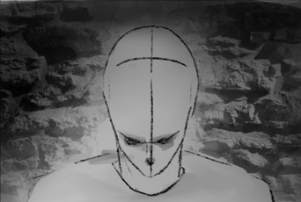
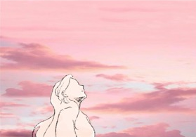
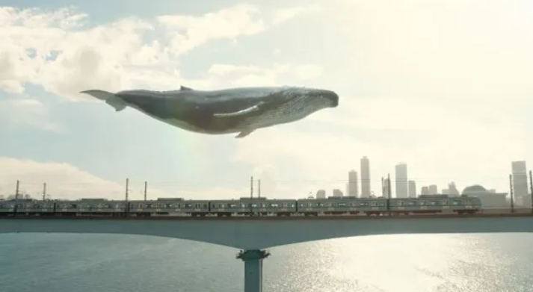
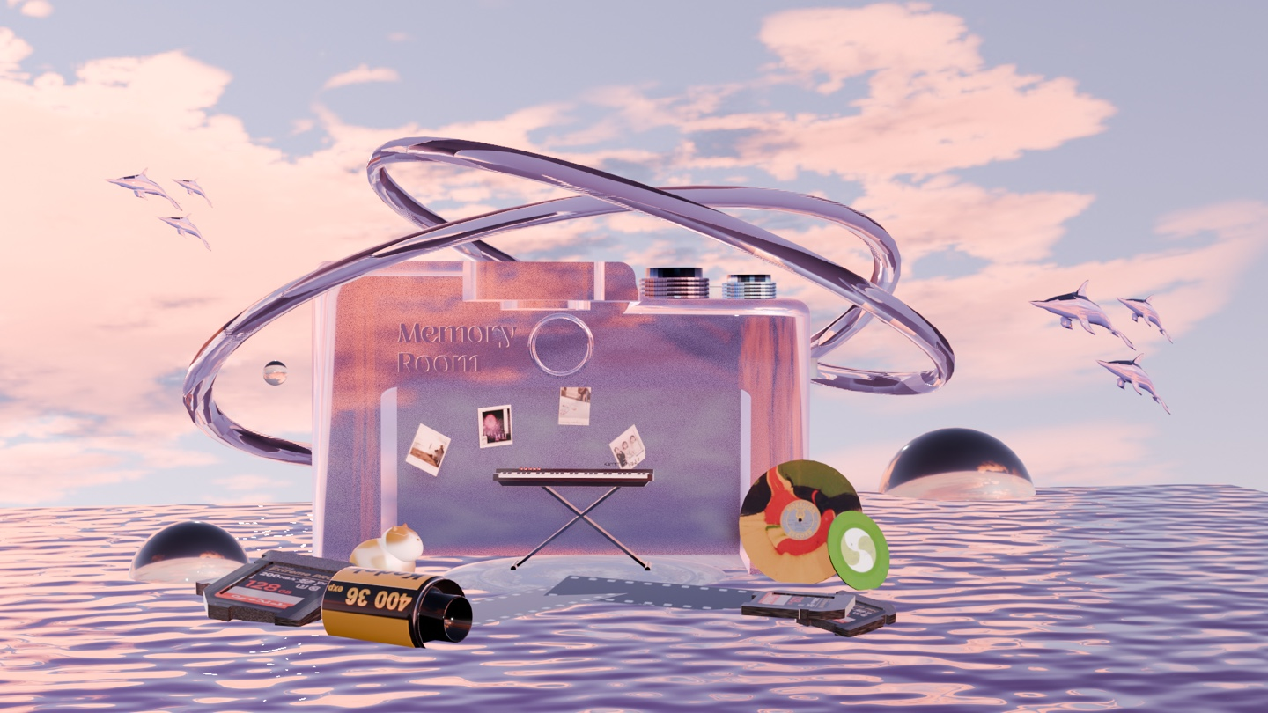
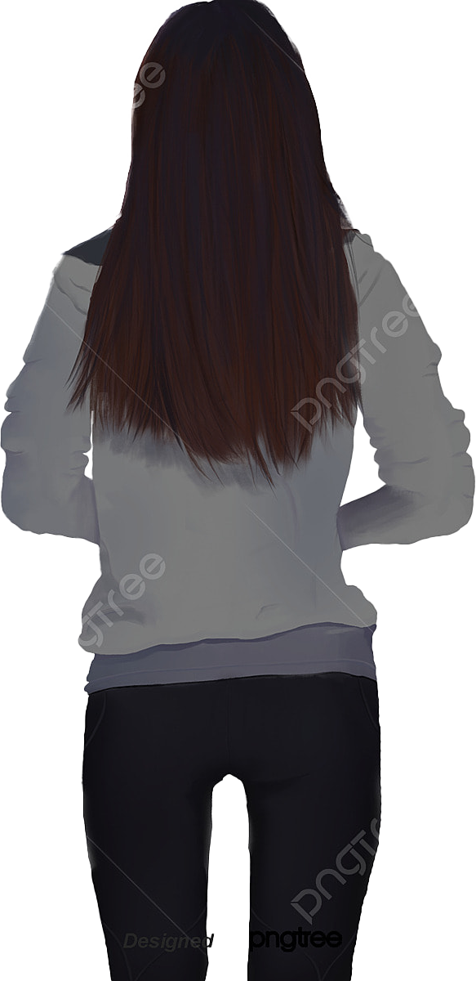
#9
#10
#11
#12
무표정으로 서있는 남친.
하이 앵글로 어깨까지 나오게 촬영.
의문의 남자에게 받은 총을 들어
올리는 주인공.
남친을 향해 총을 쏘는 주인공.
총 쏘는 손 클로즈업.
주인공의 총 쏘는 모습 그대로 줌아웃.
이때 배경은 몽환적인 배경의 언리얼 공간으로 바뀌어 있다.
#13
#14
#15
총 쏜 이후 몽환적인 배경에서 해방감을 느끼는 주인공.
아래에서 위로 앵글, 바스트씬 처리.
몽환적인 언리얼 배경에 돌고래 3D 에셋이 둥둥 떠다니는 장면 촬영.
<이상한 변호사 우영우> 씬을 래퍼런스로 활용.
몽환적인 배경을 바라보는 주인공
의 뒷모습으로 줌아웃하며 영상이
끝난다.

Slide 3
피사체와 인물 사이에 소품을 넣어서 현실감 높이기
(동굴 -> 인조 바위(비용이 천차만별. 개수 등 필요 시 다같이 의논하는게 좋을 것 같음! , 총 맞고 쓰러진 남친 시점에서(구덩이 시점) 주인공과 검은 망토를 뒤집어쓴 의문의 사람들이 다같이 꽃을 던지는 장면을 추가해도 좋을 것 같음 (멘토님 피드백 반영, 이후 필요시 스토리보드에 추가할 수 O
마지막 몽환적인 배경은 그래픽한 느낌이 나는 배경이니 굳이 현실감을 주려고 소품 준비를 하지 않아도 되지 않나 라는 생각이 듭니다..!
동굴에서 현실감을 확 주고 몽환적인 언리얼 배경으로 전환되면서 약간의 비현실감에서 나오는 영상미(?)와 이를 통한 해방감 극대화하여 표현…)
- 고래는 식상하다. 다른 아이디어 -> 고래의 텍스처를 유리처럼 반들반들하게 만든 고래는 안되나요?? 예쁘게…. 그럼 식상하지 않진 않나……………

Slide 4
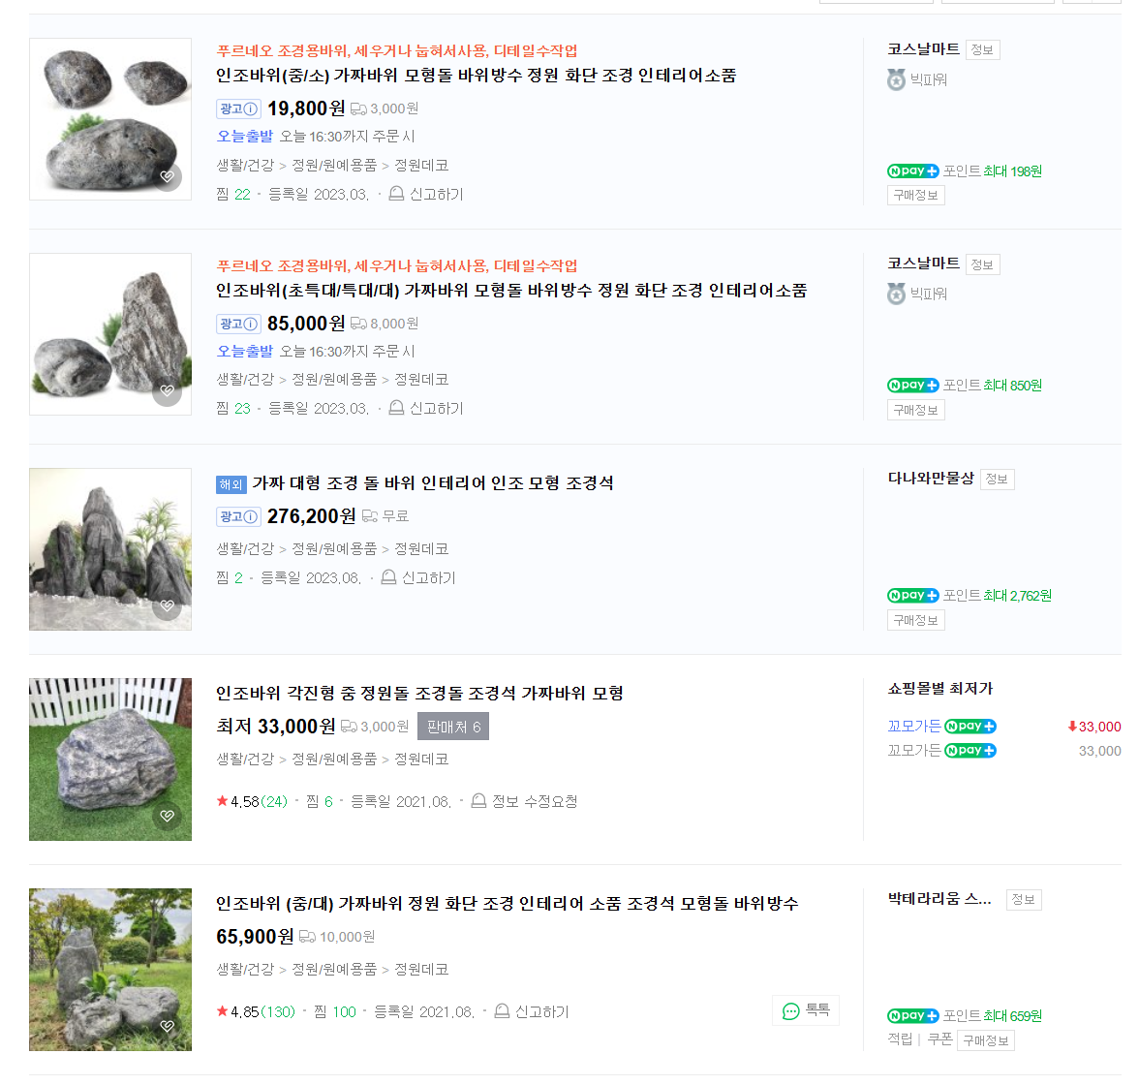
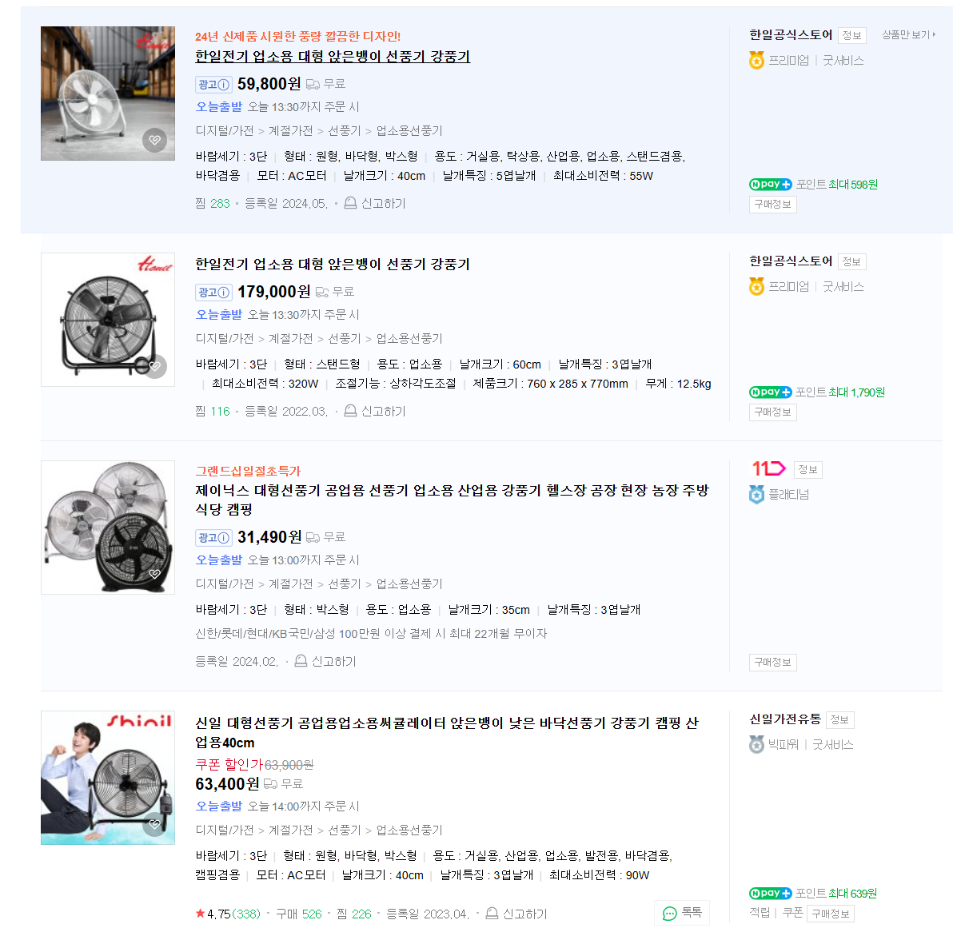
인조바위 아트/소품
강풍기. 마지막 언리얼 배경에서 하늘하늘 흩날리는
연출하면 좋을 것 같다는 의견이 있어서

